Slide 1
Sakrament pokuty i pojednania
Małgorzata Dzik Szkoła Ponadpodstawowa

Slide 2
Dylematy młodego człowieka
Rudolf Franz Ferdinand Häss urodził się 25 listopada 1900 roku w Baden-Baden w Niemczech. W wieku 16 lat wstąpił do wojska. W czasie pierwszej wojny światowej walczył w Turcji, Mezopotamii i Palestynie. Następnie brał udział w walkach z oddziałami komunistycznymi na Łotwie. Ożenił się i miał pięcioro dzieci. W 194 roku wstąpił do nazistowskich oddziałów Waffen-SS. W tym samym roku został budowniczym i komendantem obozu koncentracyjnego w Auschwitz. Funkcję tę pełnił do 1 grudnia 1943 roku. W tym czasie obóz stał się miejscem masowej eksterminacji Żydów, Polaków i ludzi innych narodów. Rudolf Häss był osobiście odpowiedzialny za ludobójstwo przy użyciu komór gazowych. Szacuje się, że w Auschwitz życie straciło około 1,1-1,5 miliona ludzi. W maju 1944 roku powrócił do obozu i kierował zagładą Żydów deportowanych z Węgier. Po wojnie ukrywał się pod zmienionym nazwiskiem, ale został aresztowany i przewieziony do Polski. Otrzymał wyrok śmierci i został osadzony w więzieniu w Wadowicach. Wtedy poprosił o spotkanie z księdzem, które mu umożliwiono. 10 kwietnia 1947 roku złożył katolickie wyznanie wiary, wyspowiadał się i otrzymał rozgrzeszenie. Dzień później przyjął Komunię Świętą. 16 kwietnia został przewieziony do obozu w Auschwitz i tam, wśród popiołów swoich ofiar, powieszony na szubienicy. Szubienica ta do dziś znajduje się na terenie obozu.

Slide 3
Odpowiedz na pytania:
Dlaczego Höss, człowiek który popełnił tak wielkie zbrodnie przeciw ludzkości, otrzymał rozgrzeszenie?
Czu zasłużył na tak wielką łaskę?

Slide 4
Istota grzechu
Grzech jest świadomym i dobrowolnym odrzuceniem Boga i Jego miłości, co przejawia się lekceważeniu Jego przykazań.
Grzech to coś więcej niż błędne zachowanie. Nie jest to również psychiczna słabość. W swej najgłębszej istocie każde odrzucenie czy też niszczenie czegoś dobrego jest odrzuceniem całkowicie dobra, odrzuceniem Boga. Grzech w swym najgłębszym i najstraszniejszym wymiarze jest odłączeniem się od Boga, a tym samym odłączeniem się od źródła życia. (YOUCAT 67)

Slide 5
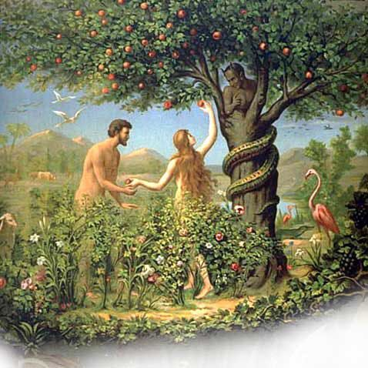
Boże miłosierdzie
Po grzechu pierworodnym każdy człowiek ma skłonność do grzechu i często go popełnia. Jeśli jednak uznaje swój grzech i żałuje za niego, otrzymuje Boże przebaczenie. Pisze o tym św. Jan:
Jeśli mówimy, że nie mamy grzechu, to samych siebie oszukujemy i nie ma w nas prawdy. Jeżeli wyznajemy nasze grzechy, Bóg jako wierny i sprawiedliwy odpuści je nam i oczyści nas z wszelkiej nieprawości. Jeśli mówimy, że nie zgrzeszyliśmy, czynimy Go kłamcą i nie ma w nas Jego nauki. (1J 1,8-10)

Slide 6
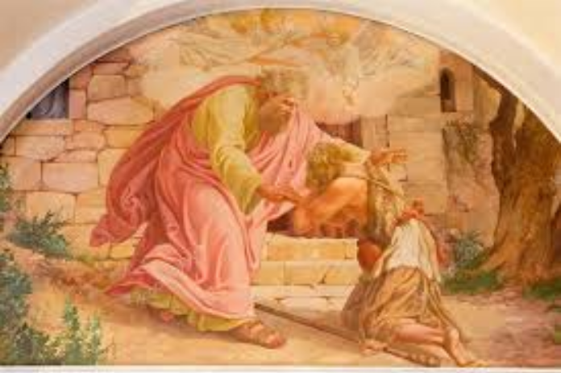
Ustanowienie sakramentu pokuty i pojednania
Odpuszczenie grzechów wysłużył nam Jezus Chrystus, który umarł i zmartwychwstał dla naszego zbawienia. On sam dał apostołom władzę odpuszczania grzechów, mówiąc:
„Weźmnijcie Ducha Świętego! Którym odpuścicie grzechy, są im odpuszczone, a którym zatrzymacie, są im zatrzymane” (J 20,22-23).
Od tamtej pory kapłani w imię Chrystusa odpuszczają grzechy ludzi. Sakrament pokuty i pojednania jest spotkaniem człowieka z miłosiernym Bogiem i polega na osobistym wyznaniu grzechów Chrystusowi w osobie spowiednika, który przez posługę Kościoła udziela rozgrzeszenia.

Slide 7
Warunki dobrej spowiedzi
Aby spowiedź była dobrze przeżyta, należy spełnić następujące warunki:
Rachunek sumienia, czyli przyznanie się przed Bogiem i samym sobą do winy, a następnie przypomnienie sobie grzechów.
Żal za grzechy, czyli odczuwalny ból z powodu grzechu i odrzucenia go. Żal doskonały wypływa z miłości do Boga, którego obraziliśmy, a który bardzo nas kocha. Żal niedoskonały, wystarczający jednak do ważności spowiedzi, wypływa ze strachu przed karą Bożą.
Mocne postanowienie poprawy, czyli podjęcie decyzji o unikaniu grzechu i okazji do niego. Musi to być realny program zmiany życia, konkretny i uwzględniający sytuację danego człowieka.
Szczera spowiedź, czyli szczere wyznanie kapłanowi, a przez niego samemu Bogu, wszystkich grzechów, przynajmniej śmiertelnych (także ich liczby).
Zadośćuczynienie, czyli odpowiedź człowieka na dar przebaczenia. Jest to naprawienie wyrządzonej krzywdy, dokonane przez modlitwę, post i praktyczne działania.

Slide 8
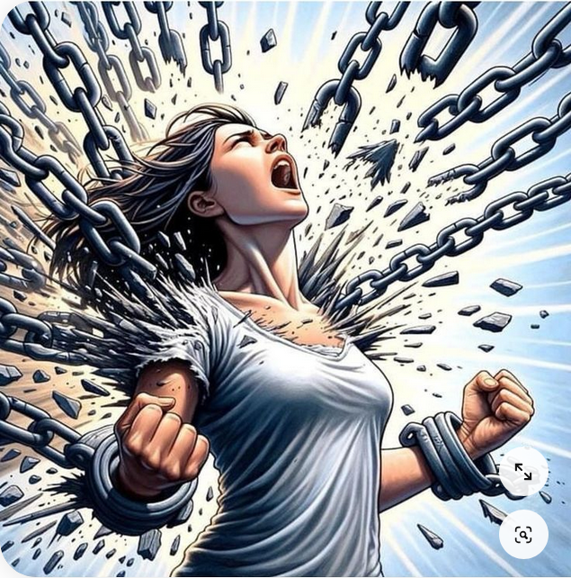
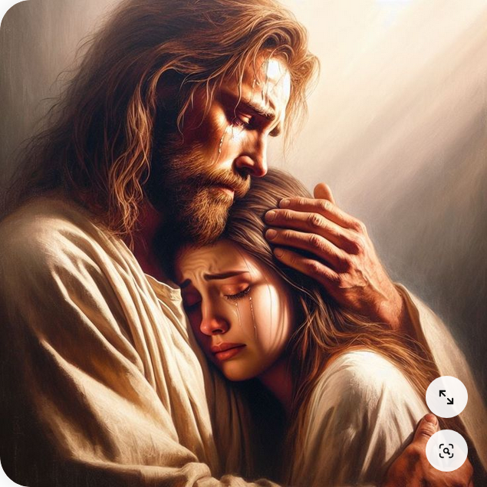
Skutki sakramentu pokuty i pojednania
Dobrze przeżyta spowiedź
prowadzi do:
pojednania z Bogiem,
doświadczenia Jego miłości;
pojednania z Kościołem (ludźmi);
darowania kary wiecznej spowodowanej przez grzechy śmiertelne;
darowania, przynajmniej częściowo kar doczesnych, będących skutkiem grzechu;
spokoju sumienia i wewnętrznej radości;
wzrostu sił duchowych do walki z pokusami.

Slide 9
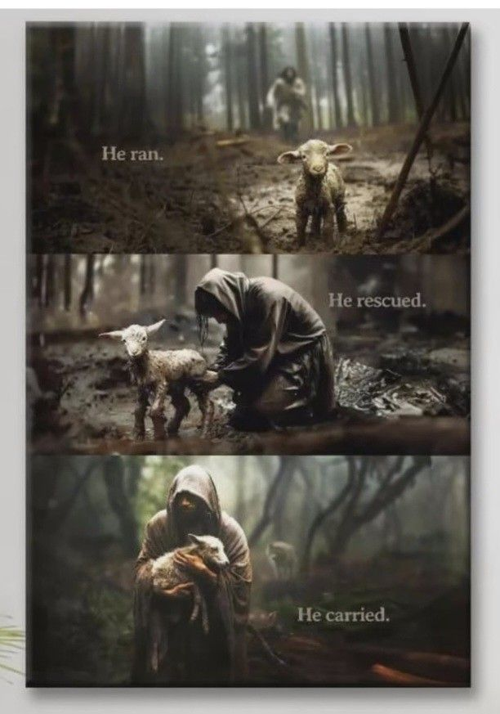
Współczesne zagrożenia
Do największych zagrożeń należy deformacja sumienia i brak poczucia grzechu. Z tego względu niektórzy ludzie nie widzą potrzeby spowiedzi, bo źle ukształtowane sumienie nie reaguje na zło. Konsekwencją takiego postępowania jest stopniowy upadek moralny. Chrześcijanie powinni nieustannie oceniać swoje czyny nie według własnych upodobań, ale według tego, co mówił Chrystus i Jego Kościół. Jeśli zdarzy mi się grzech, powinni się do niego szczerze przyznać i wyznać w sakramencie spowiedzi, by znów cieszyć się przyjaźnią z Bogiem.

Slide 10
Dlaczego należy systematycznie korzystać ze spowiedzi?
https://www.youtube.com/watch?v=5pjJI4jFeKQ
https://www.youtube.com/watch?v=H4SkBb-nL8w
https://www.youtube.com/w
atch?v=pg1Q_TCOTNY&t=653s
Zapamiętaj!
W swoim życiu wiele razy korzystałeś ze spowiedzi. Warto jednak przypomnieć sobie, jak prawidłowo przebiega ten sakrament.

Slide 11
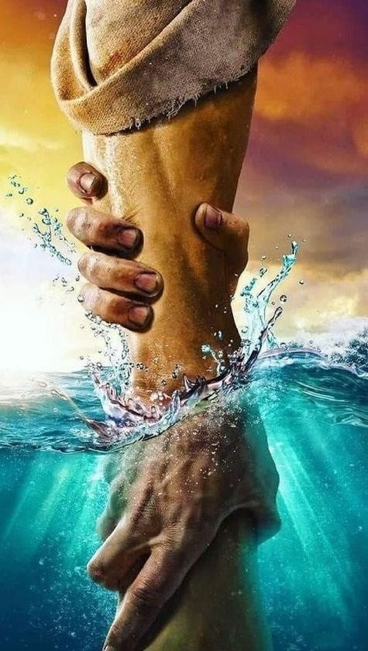
Penitent: Niech będzie pochwalony Jezus Chrystus.
Kapłan: Na wieki wieków. Amen.
P: W imię Ojca i Syna i Ducha Świętego. Amen. Ostatni raz przystąpiłem do spowiedzi świętej: (powiedz kiedy), pokutę zadaną odprawiłem. Pana Boga obraziłem następującymi grzechami: (wyznaj grzechy).Więcej grzechów nie pamiętam, za wszystkie serdecznie żałuję, obiecuję poprawę, a ciebie, ojcze, proszę o rozgrzeszenie i pokutę. Następuje rozmowa, pouczanie i wyznaczenie pokuty, po którym kapłan wypowiada formułę rozgrzeszenia: K: Bóg, Ojciec miłosierdzia, który pojednał świat ze sobą przez śmierć i zmartwychwstanie swojego Syna i zesłał Ducha Świętego na odpuszczenie grzechów , niech ci udzieli przebaczenia i pokoju przez posługę Kościoła. I ja odpuszczam tobie grzechy w imię Ojca i Syna i Ducha Świętego.
P: Amen.
Kapłan może dodać:
K: Wysławiajmy Pana, bo jest dobry.
P: Bo Jego miłosierdzie trwa na wieki.
K: Pan odpuścił tobie grzechy. Idź w pokoju.
P: Bóg zapłać.

Slide 12
PRACA W GRUPACH
1. CZYM JEST DLA CIEBIE SAKRAMENT POKUTY I POJEDNANIA?
Jakie znaczenie ma ten sakrament w Twoim życiu codziennym?
Czy myślisz o nim jako o spotkaniu z miłosiernym Bogiem czy bardziej jako obowiązku? Dlaczego?
Czy potrafisz dostrzec w tym sakramencie działanie łaski Bożej? W jaki sposób?
2. JAK CZĘSTO PRZYSTĘPUJESZ DO SPOWIEDZI?
Czy masz ustaloną regularność przystępowania do spowiedzi, czy robisz to bardziej spontanicznie?
Jakie uczucia towarzyszą Ci przed przystąpieniem do sakramentu pokuty i pojednania?
Czy jest coś, co powstrzymuje Cię od częstszego korzystania z tego sakramentu?
3. CZY WIDZISZ LUB CZUJESZ, ŻE COŚ SIĘ ZMIENIŁO, GDY ODCHODZISZ OD KRATEK KONFESJONAŁU?
Jakie emocje towarzyszą Ci po spowiedzi – radość, ulga, spokój? A może coś innego?
Czy zauważasz różnicę w relacjach z innymi ludźmi po odbyciu dobrej spowiedzi?
Czy zdarzyło Ci się doświadczyć szczególnego pokoju serca lub rozwiązania trudnej sytuacji dzięki spowiedzi?
4. JAK ZACHĘCISZ KOLEŻANKĘ LUB KOLEGĘ, KTÓRZY DAWNO NIE BYLI U SPOWIEDZI, ABY SKORZYSTALI Z NIEGO?
Jakie argumenty mogłyby być dla nich przekonujące?
Czy potrafisz podzielić się własnym doświadczeniem, by ich zachęcić?
Jak myślisz, dlaczego niektórzy ludzie boją się spowiedzi lub unikają jej? Jak można przełamać te obawy?

Slide 13
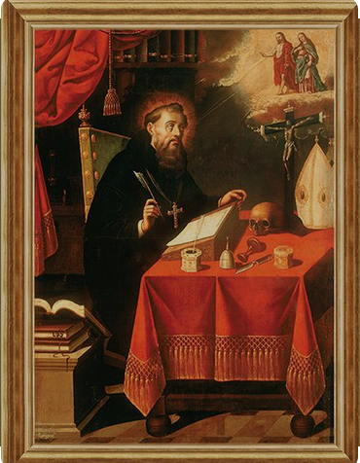
Modlitwa
Gdyby w Kościele nie istniało przebaczenie grzechów, nie istniałaby żadna nadzieja na życie wieczne i wieczne wyzwolenie. Podziękujmy Bogu, który podarował swemu Kościołowi taki prezent. Św. Augustyn (YOUCAT, s. 179)
Boże, mój Ojcze, tak bardzo mnie kochasz, a ja nie potrafiłem odpowiedzieć na tę miłość. Dlatego przychodzę do Ciebie i błagam o miłosierdzie. Pomóż mi szczerze przyznać się do moich grzechów i serdecznie za nie żałować. Daj mi łaskę przeżycia dobrej spowiedzi i prawdziwego nawrócenia. Spraw, abym mógł iść przez życie z czystym sumieniem i kiedyś spotkał Ciebie, jedyną i wieczną Miłość. Amen.

Slide 14
